Slide 1
13. Search by CNN features
图像检索
卷积神经网络
使用Pytorch提取图像特征

Slide 2
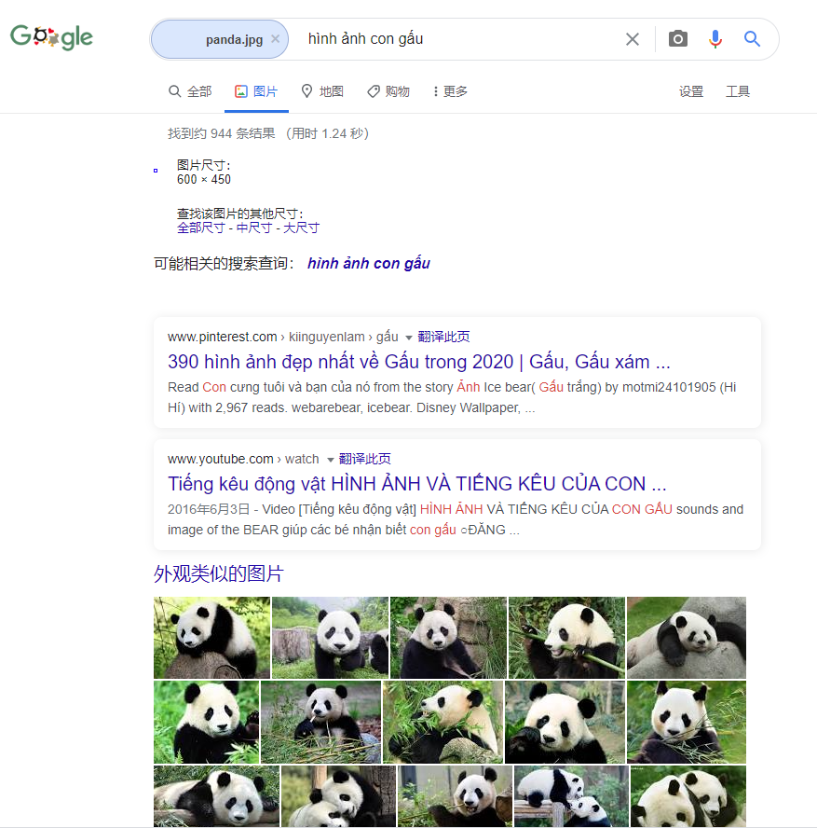
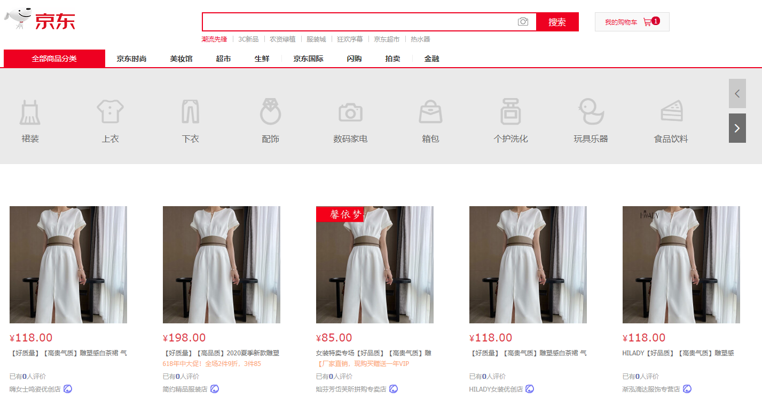
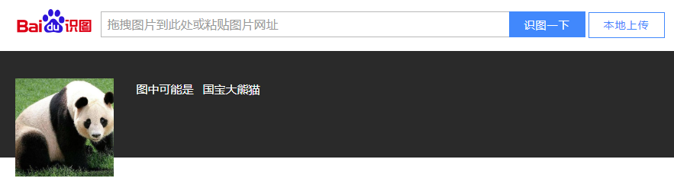
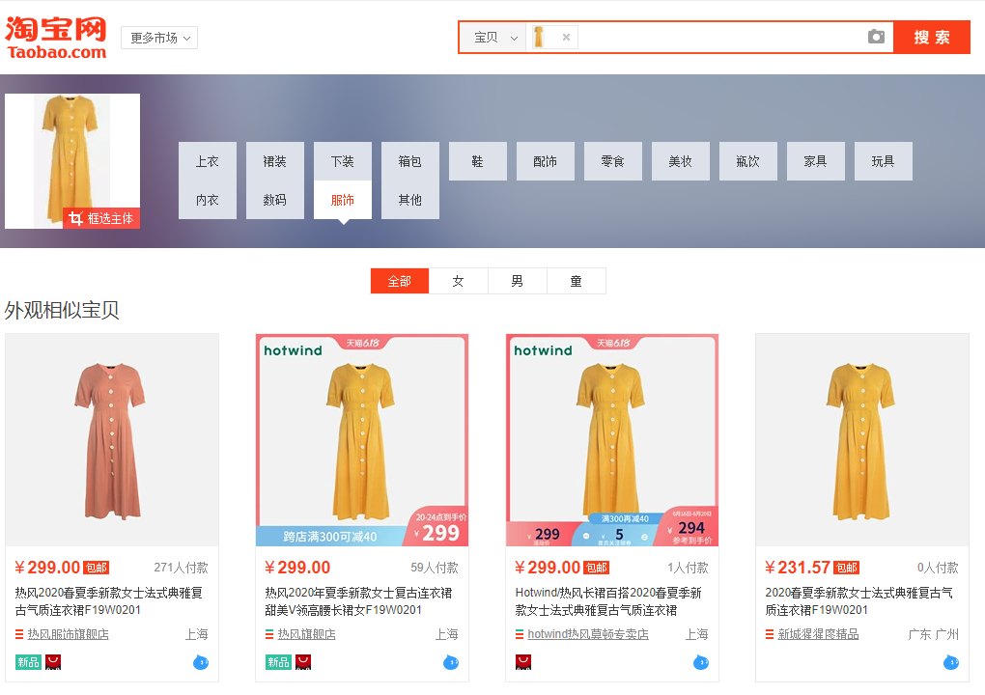
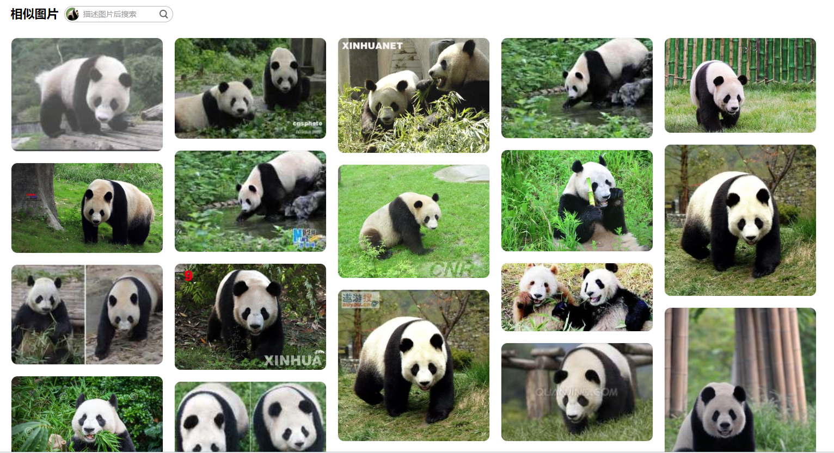
图像检索
早期的图像检索技术研究主要是基于文本的图像检索(TBIR)，通过对图片的文本描述来查找图像库中具有相应标签的图像。随着技术的发展，基于内容的图像检索(CBIR)，即以图搜图也成为了各大网站的标配功能。

Slide 3
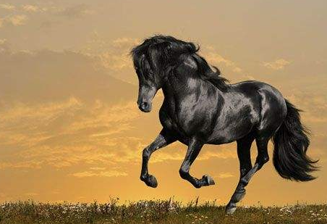
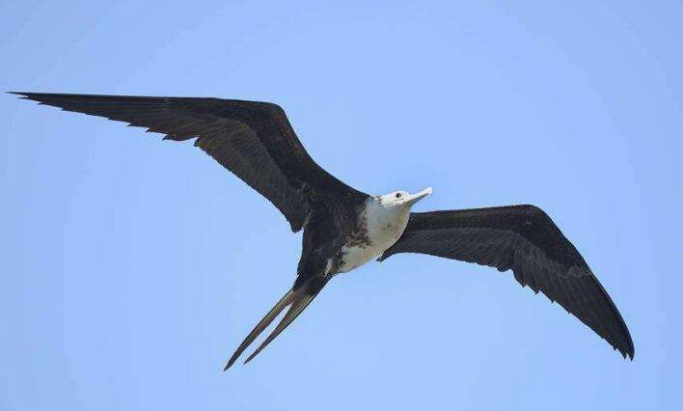
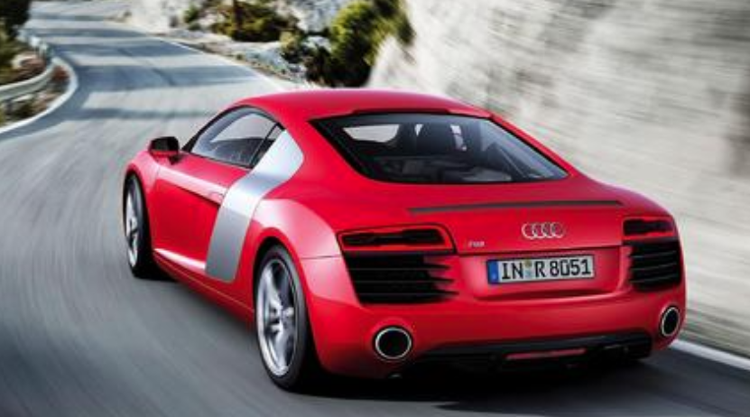
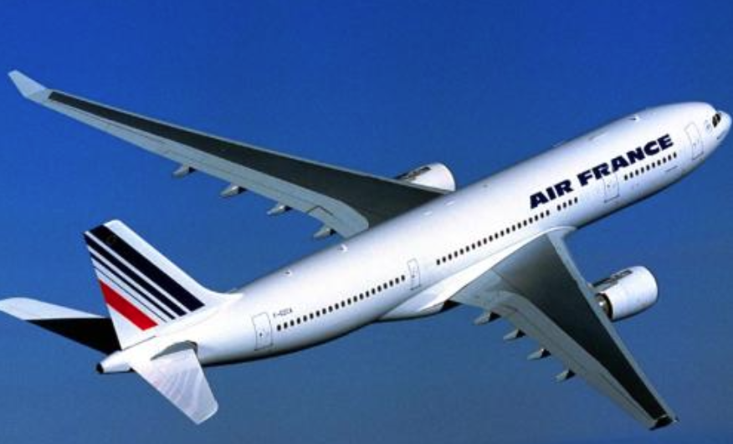
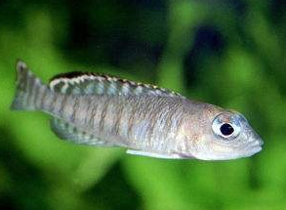
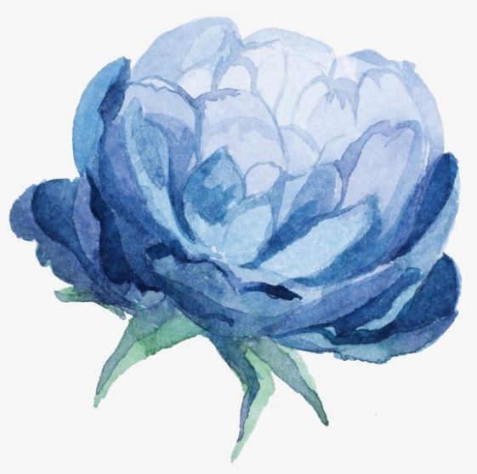
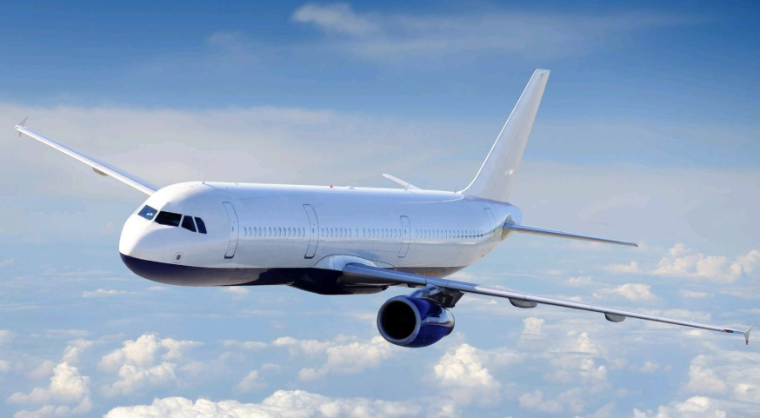
图像检索
以图搜图是如何实现的呢？以图搜图的核心其实就是在被检索的图像库(Library)中找到和参与检索的图片(Query)最相似的图片集合。那么问题就变成了如何定义图片之间的相似程度。
a
b
c
Query
d
e
f
Library

Slide 4
图像检索
对于上页ppt中的例子，与待检索图像“Query”最相近的应该是图像“f”；但是图像库中的其他图片与“Query”的相似程度应该怎么排序呢？
如果从考虑图像颜色分布的情况来看，图像“b”和“e”也会有较高的相似程度；如果考虑交通工具这个范畴，图像“c”则会有较高的排序。
所以如果我们能从图像的内容中提取出相应的语义信息，如颜色，纹理，种类等等，那么这个以图搜图的检索任务就自然得到了解决。
深度学习模型通过一种端到端学习的范式，使得模型能够学习到图像的这种特征。所以我们可以使用模型来将图像转换成一个能够代表图像的向量，从而用向量之间的相似程度代表图像之间的相似程度，从而解决以图搜图的任务。

Slide 5
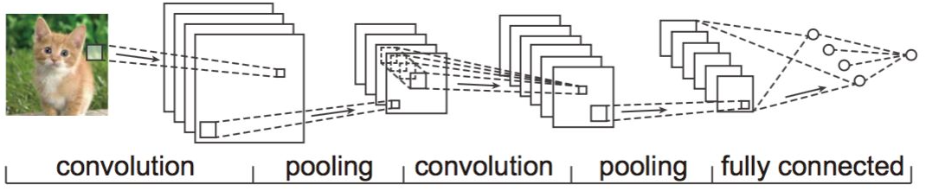
图像特征的提取
传统的图像特征提取有很多的方法，如SIFT，HOG等，我们在前面课程已经做过相关实验。
通过上一节实验课的学习，大家应该了解了一些深度学习的入门知识和 pytorch 的使用方法。本节课我们将使用深度模型提取图像的特征，从而来帮助我们构建以图搜图的搜索引擎。

Slide 6
卷积神经网络
上节实验课我们简单介绍了什么是神经网络，并且使用了一种卷积神经网络ResNet20在Cifar10数据集上训练了一个图像分类的模型。现在我们来介绍一下什么是卷积神经网络。
卷积神经网络是一类包含卷积计算且具有深度结构的前馈神经网络（Feedforward Neural Networks），是深度学习（deep learning）的代表算法之一。其在图像处理的领域有着非常广泛的应用。
更详细的介绍请阅读下面的链接（希望大家都能认真学习一下，便于对后续实验内容的理解）。
https://cs231n.github.io/convolutional-networks/

Slide 7
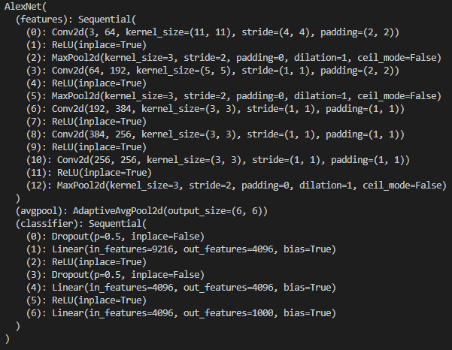
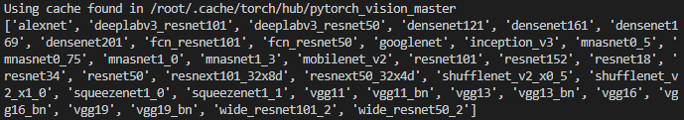
使用Pytorch提取图像特征
import torch
print(torch.hub.list('pytorch/vision'))
导入torch模块，看看pytorch官方给我们提供了
哪些现成的深度模型。
alexnet = torch.hub.load('pytorch/vision', 'alexnet', pretrained=True)
print(alexnet)
同学们可以用这种方法查看其他的模型都是如何搭建
起来的，比如我们之后用到的ResNet50模型。
alexnet网络参考论文
https://papers.nips.cc/paper/4824-imagenet-classification-with-deep-convolutional-neural-networks.pdf
打印出模型的信息，通过之前对于卷积神经网络
的学习，看看alexnet模型是怎么搭建起来的。
pretrained参数为True则下载官方在ImageNet数
据集上预训练好的模型参数。

Slide 8
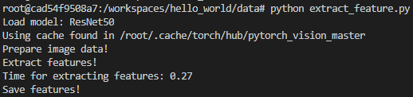
使用Pytorch提取图像特征
代码解读
print('Load model: ResNet50’)
model = torch.hub.load('pytorch/vision', 'resnet50', pretrained=True)
normalize = transforms.Normalize(mean=[0.485, 0.456, 0.406],
std=[0.229, 0.224, 0.225])
trans = transforms.Compose([ transforms.Resize(256),
transforms.CenterCrop(224),
transforms.ToTensor(),
normalize])
请大家参考给出的示例代码extract_features.py，学习
如何用pytorch提取示例图像panda.jpg的特征。直接运行
程序得到如下结果。
导入ResNet50模型，可以加载预训练参数，定义处理图片的归一化操作和预处理方式。
print('Prepare image data!’)
test_image = default_loader('panda.jpg’)
input_image = trans(test_image)
input_image = torch.unsqueeze(input_image, 0)
Ps：第一次运行程序，会自动下载预训练好的模型，请保
持网络的通畅。在cpu上，用ResNet50模型提取一张图片
大概要0.3s，不同的电脑配置可能有所差异.
如果预训练模型不能正常加载，可以不用预训练。
读入图片，并使用之前定义好的处理方式(trans)处理图片，为送入模型提特征做准备。

Slide 9
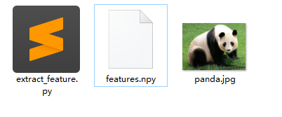
使用Pytorch提取图像特征
def features(x):
x = model.conv1(x)
x = model.b1(x)
x = model.relu(x)
x = model.maxpool(x)
x = model.layer1(x)
x = model.layer2(x)
x = model.layer3(x)
x = model.layer4(x)
x = model.avgpool(x)
return x
调用函数features()完成示例图像panda.png特征的提取，
并将特征保存下来。
定义函数features()用来提取图像的特征。正常调用模型
，则会返回ResNet50模型在ImageNet数据集上的最终分类结果。通常来讲，我们可以把模型最终分类的前一层当作模型学习到的图像特征，并用这种特征来完成我们的图像检索任务。
所以我们需要重新定义一个函数features()来提取模型倒数第二层的输出结果。请同学们结合最开始print的模型信息思考函数features()为什么要这么写。如果换成其他的模型又该怎么完成features()这个函数。
model(input_image)
print('Extract features!’)
start = time.time()
image_feature = features(input_image)
image_feature = image_feature.detach().numpy()
print('Time for extracting features: {:.2f}'.format(time.time()-start))
print('Save features!’)
np.save('features.npy', image_feature)

Slide 10
图像检索
向量A
向量B
向量C
保存得到的特征为一个向量，如何计算向量之间的相似程度呢？
方法一：首先将向量归一化，计算向量之间的欧氏距离，通过距离的远近来反映向量之间的相似程度。
方法二：通过计算向量之间的夹角，夹角越大则越不相似，反之越相似。

Slide 11
练习
本次实验要求构建一个不小于50张的图像库，用不仅限于Resnet50的模型提取图像的特征，并使用上一页PPT提到的方法，计算图片之间的相似度。
请使用一些不在图像库中的图片进行测试，完成以图搜图的检索任务。
报告中要求给出检索的结果，与被检索图片Top5相似的图片和排序，说明排序的方法，给出排序的得分情况。

